Slide 1
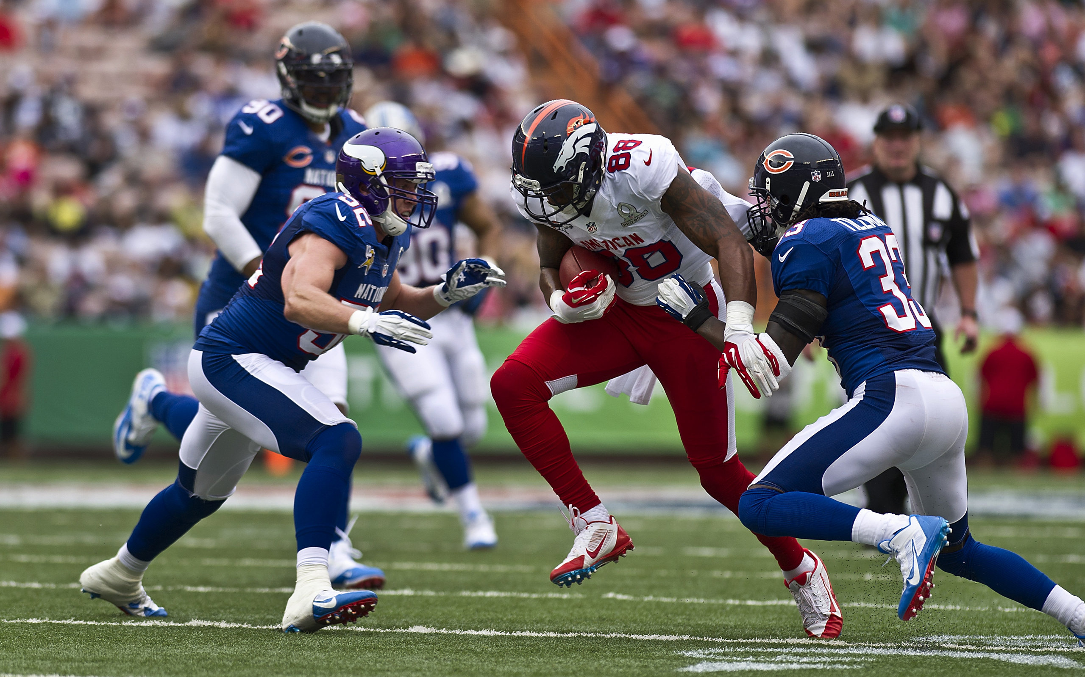
第四章 牛顿运动定律
2 实验：探究加速度与力、质量的关系

Slide 2
[学习目标]
1.学会用控制变量法研究物理规律.
2.会测量加速度、力和质量，能作出物体运动的a－F、a－ 图象.
3.会通过实验探究加速度与力、质量的定量关系.

Slide 3
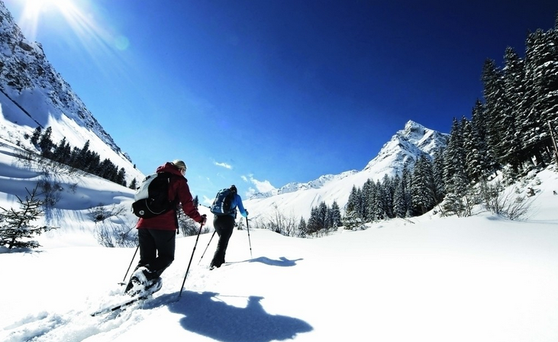
内容索引
技能储备
明确原理 提炼方法
题型演练
学以致用 实训演练
达标检测
检测评价 达标过关

Slide 4
技能储备

Slide 5
一、实验器材
小车、砝码、砝码盘、细绳、一端附有定滑轮的长木板、垫木、打点计时器、 、纸带、 、 .
二、实验原理
实验的基本思想——控制变量法
1.保持研究对象即小车的 不变，改变砝码盘内砝码的质量，即改变
，测出小车的对应加速度，验证加速度是否正比于作用力.
2.保持砝码盘中砝码的质量不变，即保持 不变，改变研究对象即小车的 ，测出对应不同质量的加速度，验证加速度是否反比于质量.
交流电源
刻度尺
天平
质量
作用力
作用力
质量

Slide 6
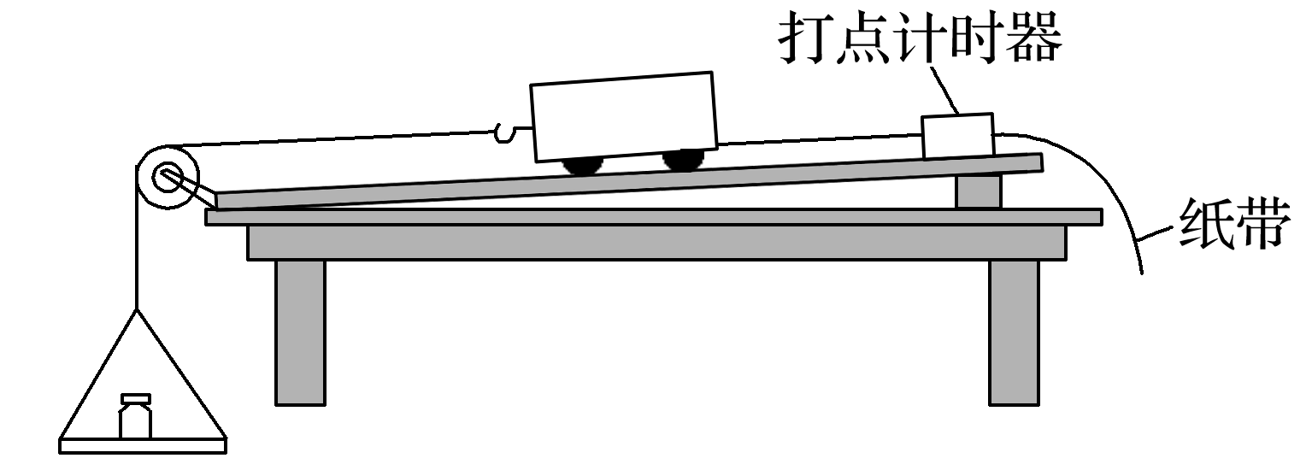
三、实验方案的设计
1.三个物理量的测量方法——近似法
本实验的研究对象：小车 (装置如图1所示).
(1)小车质量的测量：利用 测出，
在小车上增减砝码可改变小车的 .
(2)拉力的测量：当砝码盘和砝码的总
质量 小车质量的情况下，可以
认为砝码盘和砝码的总重力近似等于小车所受的拉力(合外力).
(3)加速度的测量：由纸带根据公式Δx＝ ，结合逐差法计算出小车的加速度.
天平
质量
远小于
图1
aT²

Slide 7
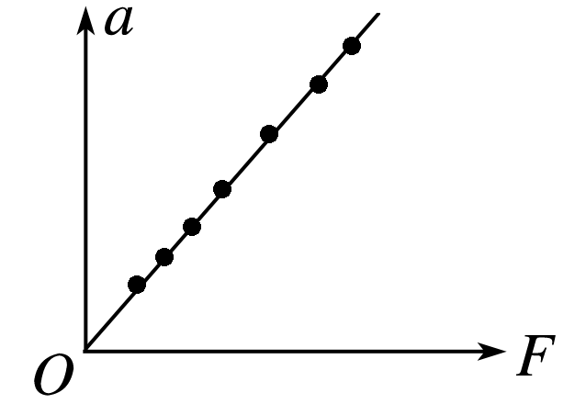
2.实验数据的处理方法——图象法、“化曲为直”法
图2
(1)研究加速度a和力F的关系
以加速度a为纵坐标，力F为横坐标，根据测量数据描点，然后作出图象，如图2所示，若图象是一条 ，就能说明a与F成 .
通过原点的直线
正比

Slide 8
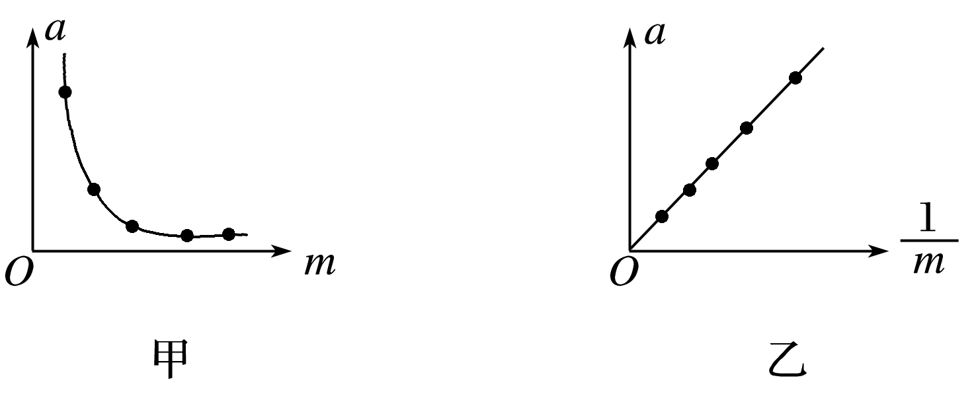
(2)研究加速度a与质量m的关系
如图3所示，因为a－m图象是曲线，检查a－m图象是不是双曲线，就能判断它们之间是不是成反比关系，但检查这条曲线是不是双曲线，相当困难.若a和m成反比，则a与 必成正比.我们采取“化曲为直”的方法，以a为纵坐标，以 为横坐标，作出a－ 图象，若a－ 图象是一条_______
，说明a与 成 ，即a与m成 .
过原点
的直线
正比
反比
图3

Slide 9
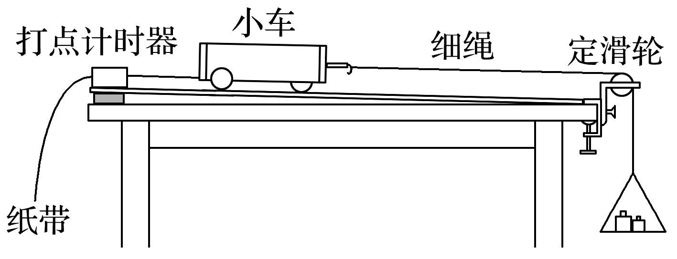
四、实验步骤
1.用 测出小车的质量，并把数值记录下来.
2.按如图4所示的装置把实验器材安装好(小车上先不系绳).
天平
图4
3.平衡摩擦力：在长木板不带定滑轮的一端下面垫一木块，反复移动木块位置，直到轻推小车在斜面上运动时可保持 运动为止(纸带上相邻点间距相等).
匀速直线

Slide 10
4.在砝码盘里放入适量的砝码，用细绳绕过定滑轮系在小车上，在小车上加放适量的砝码，用天平测出砝码盘和砝码的质量m，记录下来.接通电源，放开小车，待打点计时器在纸带上打好点后取下纸带，并设计表格如下.
表1
次数 | 1 | 2 | 3 | 4 | 5 | 6
小车加速度a/(m·s^{－2})
砝码盘和砝码的质量m/kg
拉力F/N
5.保持小车(含砝码)的 不变，改变砝码和砝码盘的质量，再做5次实验.
质量

Slide 11
6.用公式Δx＝aT²或a＝ 求得小车的加速度a，并记录到表格中.
7.保持砝码和砝码盘的 不变，在小车上加放砝码，重复上面的实验，求出相应的加速度，把数据记录到下面的表格中.
质量
表2
次数 | 1 | 2 | 3 | 4 | 5 | 6
小车加速度a/(m·s^{－2})
小车(含砝码)质量M/kg
8.整理实验器材，结束实验.

Slide 12
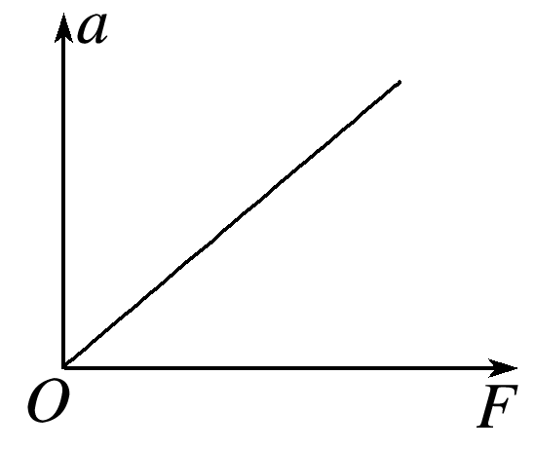
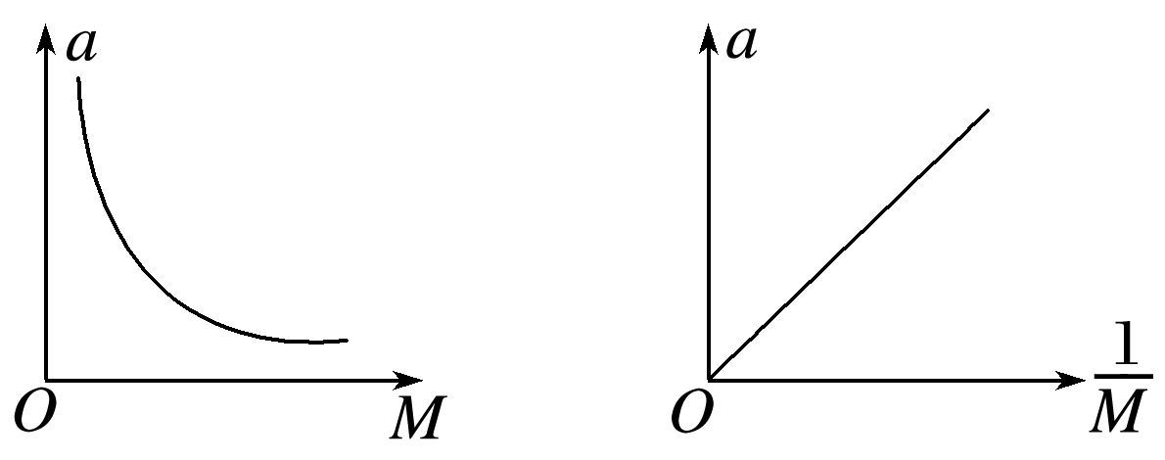
五、数据处理
1.由表1中记录的数据，以a为纵坐标、F为横坐标，根据数据作a－F图象(如图5所示)，找出规律，分析a与F的关系.
2.由表2中记录的数据，分别以a为纵坐标、M和 为横坐标，根据数据作a－M图象和a－ 图象(如图6所示)，分析a与M的关系.
图5
图6

Slide 13
3.实验结论
(1)保持物体质量不变时，物体的加速度a与所受力F成 .
(2)在力F不变时，物体的加速度a与质量M成 .
正比
反比

Slide 14
六、注意事项
1.打点前小车应 打点计时器且应先 后 .
2.在平衡摩擦力时， (填“要”或“不要”)悬挂砝码盘，但小车应连着纸带且接通电源.用手轻轻地给小车一个初速度，如果在纸带上打出的点的间隔 ，表明小车受到的阻力跟它受到的重力沿斜面向下的分力平衡.
3.改变砝码的质量的过程中，要始终保证砝码和砝码盘的质量______小车的质量.
4.作图时应使所作的 通过尽可能多的点，不在直线上的点也要尽可能的对称分布在直线的两侧，但若遇到个别偏离较远的点可舍去.
靠近
接通电源
释放小车
不要
均匀
远小于
直线

Slide 15
题型演练

Slide 16
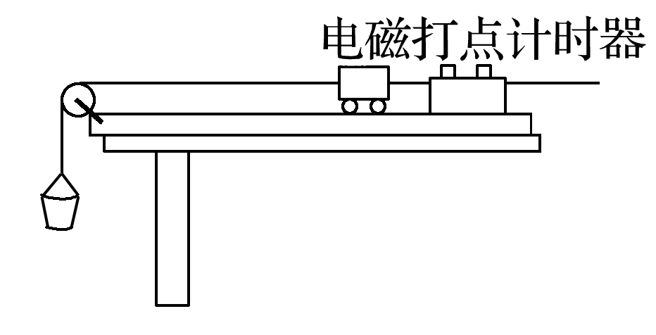
一、实验原理与实验操作
例1 (1)用如图7所示的装置研究在作用力F一定时，小车的加速度a与小车(含砝码)质量M的关系，甲同学设计的实验步骤如下：
A.用天平称出小车和小桶及内部所装砂子的质量
B.按图装好实验器材
C.把轻绳系在小车上并绕过定滑轮悬挂小桶
D.将电磁打点计时器接在6 V电压的蓄电池上，接通电源，释放小车，打点计
时器在纸带上打下一系列点，并在纸带上标明小车质量
E.保持小桶及其中砂子的质量不变，增加小车上的砝码个数，并记录每次增
加后的M值，重复上述实验
F.分析每条纸带，测量并计算出加速度的值
G.作a－M关系图象，并由图象确定a与M的关系
图7

Slide 17
①甲同学漏掉的重要实验步骤是 ，该步骤应排在步骤 之后.
②在上述步骤中，有错误的是步骤 ，应把
改为 .
平衡摩擦力
B
D
6 V电压的蓄电池
6 V以下的交流电源
③在上述步骤中，处理不恰当的是步骤 ，应把 改为 .
G
a－M图象
解析 实验中把小桶及其中砂子的重力之和看成与小车所受拉力大小相等，没有考虑摩擦力，故必须平衡摩擦力且应排在步骤B之后.电磁打点计时器接在6 V电压的蓄电池上将无法工作，必须接在6 V以下交流电源上.作a－M关系图象，得到的是曲线，很难进行正确的判断，必须“化曲为直”，改作a－ 关系图象.
解析
答案

Slide 18
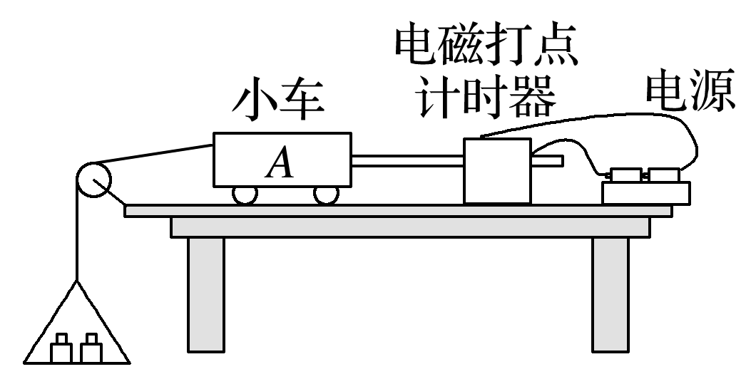
(2)乙同学根据实验要求安装的实验装置如图8(图为已接通电源刚要释放纸带的情况)，请改正乙同学的五个错误.
①电源 ；
②电磁打点计时器位置 ；
③滑轮位置 ；
④小车位置 ；
⑤长木板 .
应用6 V以下的交流电源
应靠右端
应使细绳平行于木板
应靠近打点计时器
图8
应垫高右端以平衡摩擦力
解析
答案

Slide 19
解析 电磁打点计时器应使用低压(6 V以下)交流电源，且要固定在长木板无滑轮的一端，即应靠右端；释放小车时，小车应靠近打点计时器；连接小车的细绳应平行于木板，故应调节滑轮位置使细绳平行于木板；实验时应平衡摩擦力，使小车所受重力沿木板方向的分力与小车所受摩擦力平衡，故应垫高长木板右端以平衡摩擦力.

Slide 20
二、实验数据处理
例2 在“探究加速度与力、质量的关系”实验中，某次实验测得如下数据：当m一定时，a与F的关系如表一所示；当F一定时，a与 的关系如表二所示.
表一
F/N | 1.00 | 2.00 | 3.00 | 4.00
a/(m·s^{－2}) | 1.90 | 3.95 | 5.85 | 7.62
表二
 | 0.52 | 0.67 | 0.80 | 1.00
a/(m·s^{－2}) | 1.53 | 2.10 | 2.49 | 3.10

Slide 21
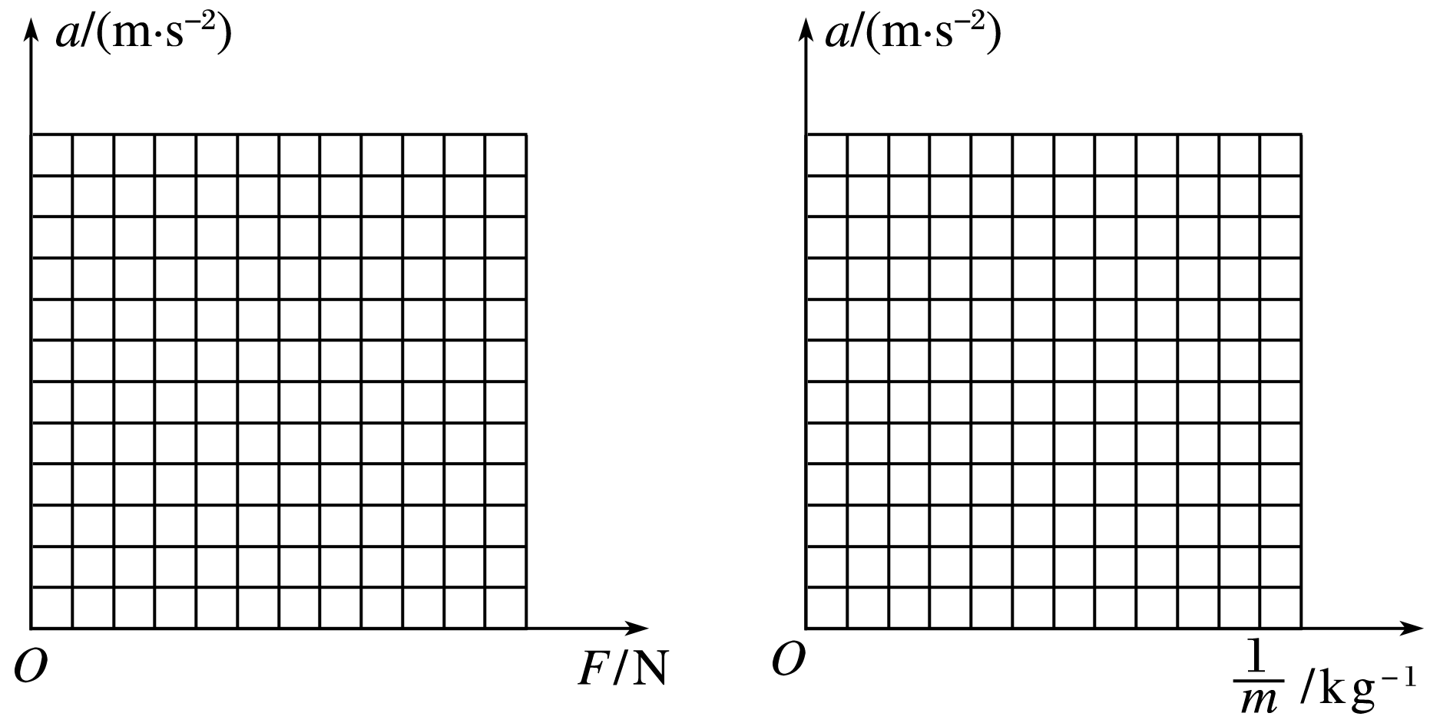
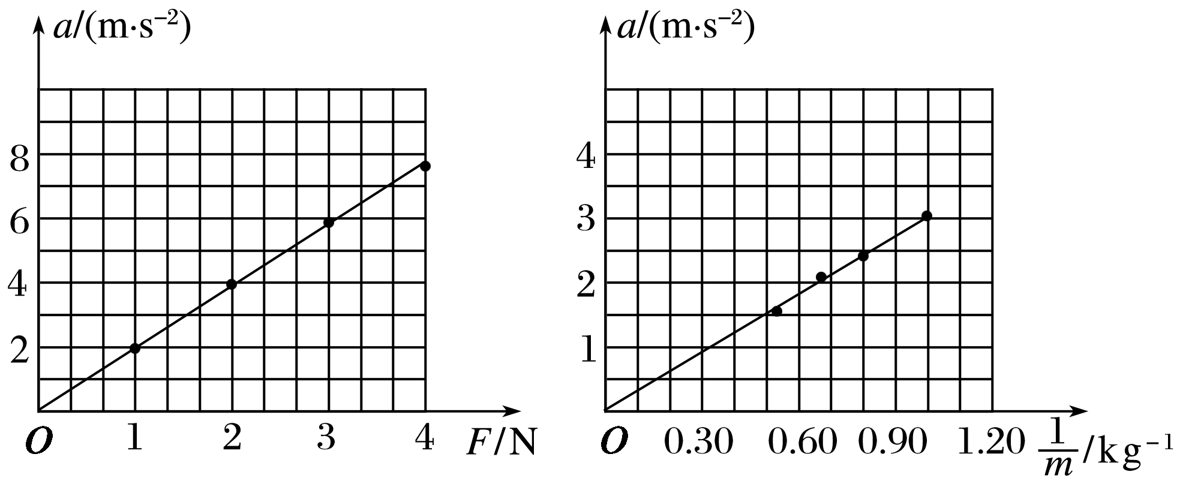
(1)在如图9所示的相应坐标系中，根据表一、表二所给数据作出图象.
图9
答案 如图所示
答案

Slide 22
(2)由图象可以判定：当m一定时，a与F的关系成 ；当F一定时，a与m的关系成 .
(3)在研究a与m的关系时，作了a－ 图象，而没作a－m图象，那么作a－
图象的优点是___________________________________________________
.
正比
反比
a－m图象是曲线，难以找出规律；a－ 图象是直线，容易
找出规律
答案

Slide 23
三、创新实验设计
例3 两个相同的小车并排放在光滑水平桌面上，小车前端系上细线，线的另一端跨过定滑轮各挂一个小盘，盘里分别放有不同质量的砝码(图10甲).小车所受的水平拉力F的大小可以认为等于砝码(包括砝码盘)所受的重力大小.小车后端也系有细线，用一只夹子夹住两根细线(图乙)，控制两辆小车同时开始运动和结束运动.
由于两个小车初速度都是零，运动时间又相同，因为x＝ ，即x∝a，所以只要测出两小车位移x之比就等于测出它们的加速度a之比.
图10

Slide 24
实验结果是：当两小车质量相同时， ；当拉力F相等时， .实验中用砝码(包括砝码盘)所受的重力G＝mg的大小作为小车所受拉力F的大小，这样做会引起实验误差，为了减小这个误差，G与小车所受重力Mg之间需要满足的关系是： .
加速度与拉力成正比
加速度与质量成反比
G≪Mg
解析 实验过程中，当两小车质量相同时，砝码(包括砝码盘)重力越大，相同时间内位移越大，则加速度越大，进行实验时会发现，加速度与所受拉力成正比；若砝码重力不变，即拉力不变时，质量越大的小车，相同时间内位移越小，即加速度越小，进行测量分析知，加速度与质量成反比.如果砝码(包括砝码盘)的重力G远小于小车的重力Mg时，G近似等于拉力F.
解析
答案

Slide 25
总结提升
1.控制变量法：当研究多个物理量的变化规律时，为了简便，可设计保持其他物理量不变，只研究剩余两个变化物理量的关系，这种方法叫做控制变量法.两个相同的小车放在光滑水平面上，前端各系一条细绳，绳的另一端跨过定滑轮各挂一个小盘，盘中各放数目不等的砝码，就可以验证质量一定的条件下，加速度与力的关系.

Slide 26
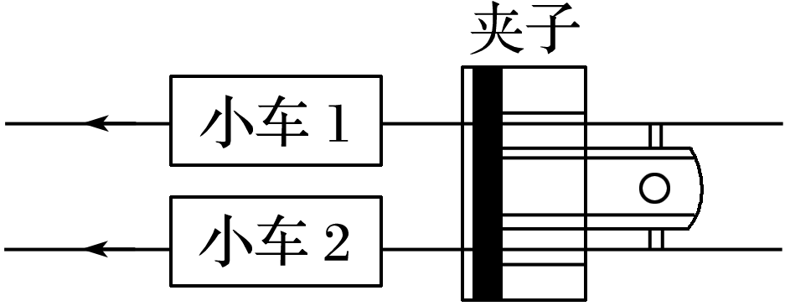
2.对比实验法：对比实验法在物理实验中经常用到.
两小车后端各系一条细绳，一起被一个夹子夹着而使小车静止(如图11所示).打开夹子，两小车同时开始运动，关上夹子，两小车同时停下来.用刻度尺测出两小车通过的位移，位移之比就等于它们的加速度之比.
图11

Slide 27
达标检测

Slide 28
1.(实验原理)利用如图12所示的装置探究加速度与力、质量的关系，下列说法中正确的是
A.保持小车所受拉力不变，只改变小车
的质量，就可以探究加速度与力、质量
的关系
B.保持小车质量不变，只改变小车的拉力，就可以探究加速度与力、质量
之间的关系
C.先保持小车所受拉力不变，研究加速度与力的关系；再保持小车质量不变，
研究加速度与质量的关系，最后归纳出加速度与力、质量的关系
D.先保持小车质量不变，研究加速度与力的关系；再保持小车受力不变，研究
加速度与质量的关系，最后归纳出加速度与力、质量的关系
图12
√
1
2
3
4
5
6
答案

Slide 29
2.(实验原理)(多选)在“探究加速度与力、质量的关系”的实验中，关于平衡摩擦力的说法中正确的是
A.“平衡摩擦力”的本质就是使小车受到的摩擦力为零
B.“平衡摩擦力”的本质就是使小车所受的重力沿斜面方向的分力与
所受到的摩擦阻力相平衡
C.“平衡摩擦力”的目的就是要使小车所受的合力等于所挂钩码通过
细绳对小车施加的拉力
D.“平衡摩擦力”是否成功，可由小车拖动由打点计时器打出的纸带
上的点迹间距是否均匀而确定
√
√
√
1
2
3
4
5
6
解析
答案

Slide 30
解析 小车所受的摩擦力不可避免，平衡摩擦力的本质就是使小车的重力沿斜面方向的分力与小车所受的摩擦阻力相平衡，A错误，B正确；
其目的是使小车所受的合力等于细绳对小车的拉力，C正确；
恰好平衡摩擦力时，小车拖动纸带，不给小车提供拉力，给小车一个初速度，小车做匀速直线运动，由打点计时器打出的纸带点迹间距应该是均匀的，D正确.
1
2
3
4
5
6

Slide 31
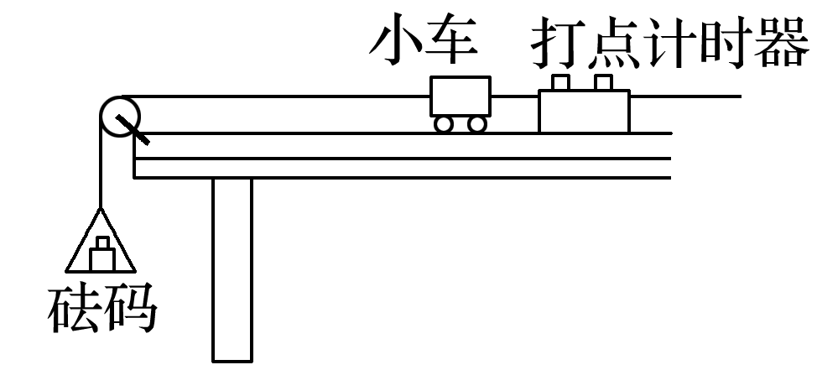
3.(实验操作)在如图13所示的“探究加速度与力、质量的关系”的实验中，下列说法中错误的是
A.应尽量保证小车的总质量远小于砝码
和砝码盘的总质量
B.应将木板右端适当垫高以平衡摩擦力
C.应保证牵引小车的细线与木板平行
D.应采用控制变量法分别研究加速度与质量及加速度与力的关系
√
图13
1
2
3
4
5
6
解析
答案

Slide 32
解析 “探究加速度与力、质量的关系”实验原理为，近似认为砝码及砝码盘的总重力为小车所受合力，所以需要平衡摩擦力，需要牵引小车的细线与木板平行，B、C正确；
实验中运用控制变量法研究各量间的关系，D正确；
应使砝码和砝码盘的总质量远小于小车的总质量，A错误.
1
2
3
4
5
6

Slide 33
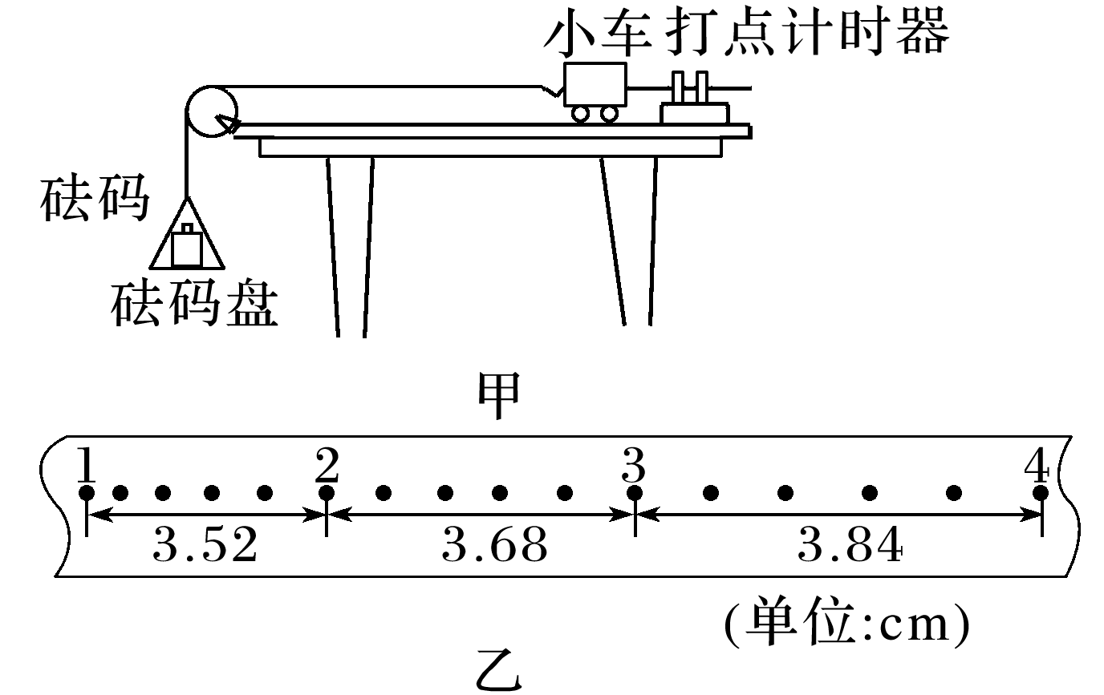
4.(实验的数据处理)“探究加速度与力、质量的关系”的实验装置如图14甲所示.
(1)在平衡小车与长木板之间摩擦力的过程中，打出了一条纸带如图乙所示.计时器打点的时间间隔为0.02 s，从比较清晰的点起，每5个点取一个计数点，测量并标出相邻计数点之间的距离.该小车的加速度a＝ m/s².
0.16
图14
1
2
3
4
5
6
解析
答案

Slide 34
解析 由题意可知计数点间的时间间隔T＝5T₀＝0.1 s.
由题图乙可知Δx＝0.16 cm＝1.6×10^{－3} m，
由Δx＝aT²可得a＝0.16 m/s².
1
2
3
4
5
6

Slide 35
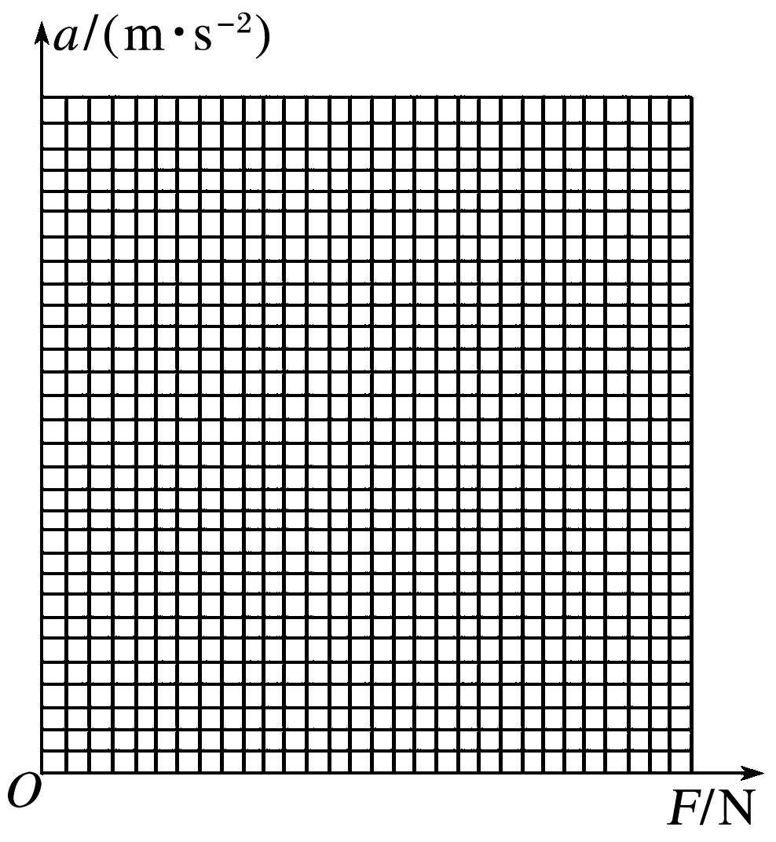
(2)平衡摩擦力后，将5个相同的砝码都放在小车上.挂上砝码盘，然后每次从小车上取一个砝码添加到砝码盘中，测量小车的加速度.小车的加速度a与砝码盘中砝码总重力F的实验数据如下表：
砝码盘中砝码总重力F/N | 0.196 | 0.392 | 0.588 | 0.784 | 0.980
加速度 a/(m·s^{－2}) | 0.69 | 1.18 | 1.66 | 2.18 | 2.70
请根据实验数据在图15所示坐标系中作出a－F的关系图象.
图15
答案 见解析图
1
2
3
4
5
6
解析
答案

Slide 36
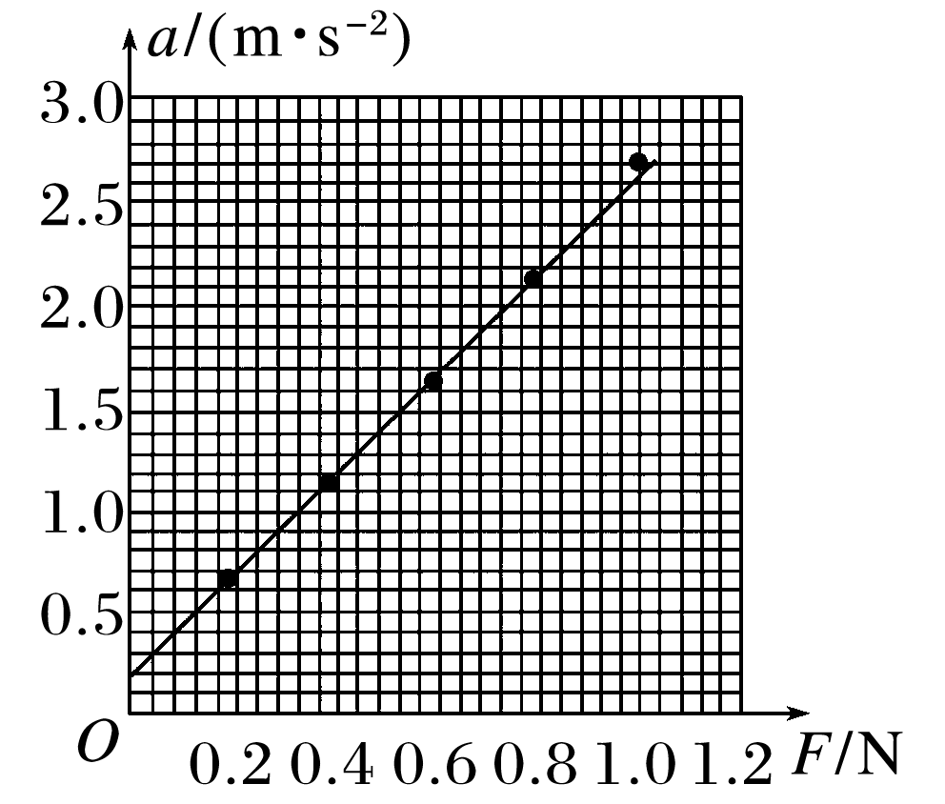
解析 a－F图线如图所示.
1
2
3
4
5
6

Slide 37
(3)根据提供的实验数据作出的a－F图线不通过原点，主要原因是_____
.
计算
F时忘记加入砝码盘的重力
解析 平衡小车与长木板之间的摩擦力后，a－F图象仍不通过原点，是由于在计算F时忘记加入砝码盘的重力，使作出的图象向左平移.
1
2
3
4
5
6
解析
答案

Slide 38
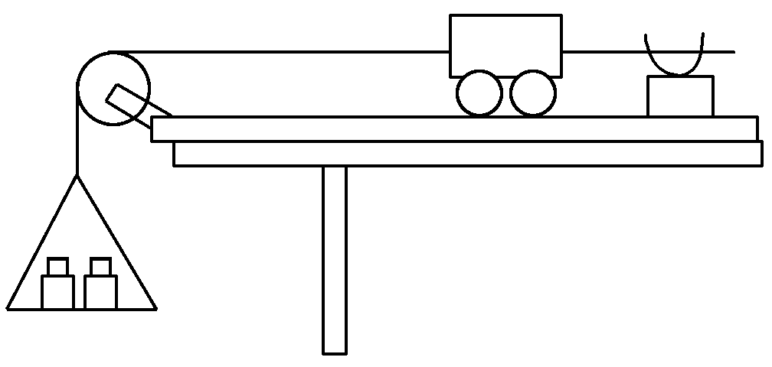
5.(实验的误差分析)(多选)甲、乙、丙、丁四位同学在做“探究加速度与物体质量和合力的关系”的实验时(使用图16所示的装置)，设小车和车上砝码的总质量为M，小盘及盘中砝码的总质量为m，分别得出如图17中甲、乙、丙、丁四个图象，其中甲、乙、丙是a－F图象，丁是a－ 图象，则下列说法正确的是
图16
图17
1
2
3
4
5
6

Slide 39
A.甲和乙没有把握好实验条件M远大于m
B.丙和丁没有把握好实验条件M远大于m
C.甲中长木板的倾角太小，乙中长木板的倾角太大
D.甲、乙、丙三位同学中，丙同学较好地完成了平衡摩擦力的操作
√
√
√
1
2
3
4
5
6
解析
答案

Slide 40
解析 题图甲和乙都是直线，说明满足小车和车上砝码的总质量M远大于小盘及盘中砝码的总质量m，而丙和丁没有把握好此条件，故图线出现弯曲，A错误，B正确；
题图甲、乙、丙中只有题图丙经过原点，说明只有丙较好地完成了平衡摩擦力的操作，D正确；
题图甲中图线在横轴上有截距，即F为某一值时才开始有加速度，说明长木板倾角太小，没有很好地平衡摩擦力，而题图乙中图线在纵轴上有截距，说明长木板倾角太大，平衡摩擦力过度，C正确.
1
2
3
4
5
6

Slide 41
6.(创新实验)为了探究加速度与力的关系，使用如图18所示的气垫导轨装置进行实验.其中G₁、G₂为两个光电门，它们与数字计时器相连，当滑行器通过G₁、G₂光电门时，光束被遮挡的时间Δt₁、Δt₂都可以被测量并记录.滑行器连同上面固定的一条形挡光片的总质量为M，挡光片宽度为D，光电门间距离为x，牵引砝码的质量为m.回答下列问题：
(1)实验开始应先调节气垫导轨下面的螺钉，使气垫导轨水平，在不增加其他仪器的情况下，判定调节是否到位的方法是 .
图18
答案 见解析
1
2
3
4
5
6
解析
答案

Slide 42
解析 取下牵引砝码，滑行器放在任意位置都不动，或取下牵引砝码，轻推滑行器，数字计时器记录每一个光电门的光束被遮挡的时间Δt都相等.
1
2
3
4
5
6

Slide 43
(2)若取M＝0.4 kg，改变m的值，进行多次实验，以下m的取值不合适的一个是 .
A.m₁＝5 g B.m₂＝15 g
C.m₃＝40 g D.m₄＝400 g
√
解析 本实验只有在满足m≪M的条件下，才可以用牵引砝码的重力近似等于对滑行器的拉力，所以D是不合适的.
1
2
3
4
5
6
解析
答案

Slide 44
(3)在此实验中，需要测得每一个牵引力对应的加速度，其中求得的加速
度a的表达式为： .(用Δt₁、Δt₂、D、x表示)
1
2
3
4
5
6
解析
答案

Slide 45
本课结束
更多精彩内容请登录：www.91taoke.com

